Slide 1






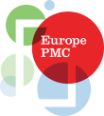
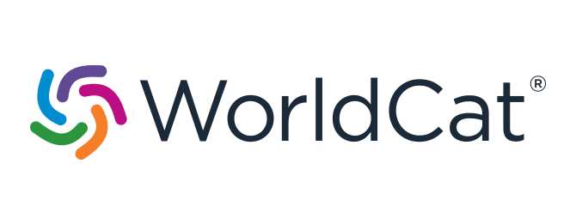


Open-Access-Literatur finden
GESTALTET VON
IM RAHMEN VON
GEFÖRDERT VOM
Zahlreiche Suchmaschinen sind auf Open-Access-Fachpublikationen spezialisiert und ermöglichen den weltweiten, kostenfreien Zugang auf Volltexte.
Name | Beschreibung
base- search.net | Die Bielefeld Academic Search Engine ist eine der weltweit größten Suchmaschinen für wissenschaftliche Web-Dokumente. Der Index umfasst über 240 Mio. Dokumente von mehr als 8.000 Datenlieferanten. Ca. 60% der Einträge sind Open Access.
core.ac.uk | CORE hat es sich zur Aufgabe gemacht, die gesamte Open-Access-Forschung weltweit zu aggregieren. Mit über 200 Mio. Einträgen ist es die weltweit größte Sammlung an frei verfügbaren Volltexten.
dissem.in | Dissemin bietet eine Suche nach Volltexten, erkennt Publikationen hinter Bezahlschranken ("Paywall") und lädt ihre Verfasser*innen dazu ein, sie mit einem Klick in ein offenes Repositorium hochzuladen.
europe pmc.org | Die Plattform ermöglicht den Zugang zu einer weltweiten Sammlung von lebenswissenschaftlichen Publikationen und Preprints. Darunter sind 38,3 Mio. Abstracts, 6,7 Mio. Volltextartikel, 27.430 Bücher und Dokumente, sowie 246.543 Preprints.
oclc.org/en/oaister | OAIster ist ein Verbundkatalog mit mehr als 50 Mio. Open-Access-Datensätzen. Diese sind über WorldCat.org vollständig zugänglich und erscheinen als Suchergebnisse zusammen mit den Datensätzen von Tausenden von Bibliotheken weltweit.
explore. openaire.eu | Der OpenAIRE Research Graph ist eine der größten offenen Datensammlungen. Rund 450 Mio. Metadatensätze werden aggregiert. Nach Bereinigung und Klassifizierungsprozessen umfasst sie ca. 100 Mio. Publikationen, ca. 8 Mio. Datensätze, ca. 200.000 Software-Forschungsprodukte und 8 Mio. andere Produkte, die mit semantischen Beziehungen miteinander verknüpft sind.
openaccess button.org | In der Suchmaschine können Titel, Identifikatoren, URL oder Zitate eingegeben werden. Wenn die Ausgabe der Open-Access-Version der Fachpublikation nicht möglich ist, kann die Version automatisch von den Autor*innen des Artikels anfordert werden.
osf.io | Open Science Framework ist eine fächerübergreifende Plattform für die Suche von Artikeln, Daten und Materialien, sowie für das Management der eigenen Forschung und Kollaborationen.
share.osf.io | Die offenen Tools und Dienste von SHARE helfen dabei, über verschiedene Forschungsökosysteme verteilte wissenschaftliche Arbeiten zusammenzuführen, um sie besser auffindbar zu machen.
OSF
SHARE
Mehr Informationen auf open-access.network.
Dieses Werk ist unter einer Creative Commons Namensnennung 4.0 International Lizenz lizenziert.
Von dieser Lizenz ausgenommen sind verwendete Logos.

Slide 2
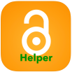


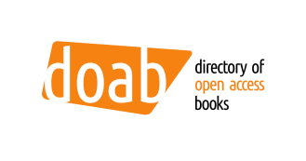


Open-Access-Literatur finden
GESTALTET VON
IM RAHMEN VON
GEFÖRDERT VOM
Einige Browser-Plugins oder Extensions unterstützen die Recherche nach Open-Access-Versionen von wissenschaftlichen Artikeln.
Name | Beschreibung
openaccess button.org | OA.Works bietet unter anderen Tools auch die Browser-Extension Open Access Button an, die kostenlos und legal Zugriff auf Fachpublikationen liefert oder diese automatisch von Autor*innen anfordert.
oahelper.org | Der OAHelper unterstützt die Recherche nach Open-Access-Versionen von Artikeln. Es gibt ihn als App für iOS oder als Browser-Extension für MacOS, Chrome oder Firefox.
unpay wall.org | Unpaywall bietet eine Browser-Extension für Chrome und Firefox. Sie unterstützt die Recherche, indem automatisch nach Open-Access-Versionen von Fachpublikationen gesucht wird. Unpaywall liefert Zugang zu mehr als 28 Mio. frei zugänglichen Volltexten.
Daneben gibt es dezidierte Sucheinstiege für das Finden von Open-Access-Büchern und Open-Access-Zeitschriften.
Name | Beschreibung
oapen.org | Über die OAPEN-Library-Plattform werden Open-Access-E-Books als Volltexte zur Verfügung gestellt. Es handelt sich um E-Books speziell für die Geistes- und Sozialwissenschaften.
directory.doabooks.org | Das Directory of Open Access Books ist ein Verzeichnis für begutachtete Open-Access-Monografien und Buchverlage. Es verzeichnet mehr als 30.000 Open-Access-Bücher von über 400 Verlagen.
doaj.org | Das Directory of Open Access Journals indexiert qualitativ hochwertige, frei zugängliche und von Experten*innen begutachtete Zeitschriften. Es verzeichnet über 15.000 Journals, mehr als 10.000 Journals ohne APCs und über 15 Mio. Fachpublikationen.
qoam.eu | Der Marktplatz für wissenschaftliche Fachzeitschriften, die Artikel im Open Access veröffentlichen, verzeichnet über 40.000 Open-Access-Zeitschriften. Die Qualitätsbewertung der Zeitschriften in QOAM basiert auf akademischem Crowd-Sourcing.
Mehr Informationen auf open-access.network.
Dieses Werk ist unter einer Creative Commons Namensnennung 4.0 International Lizenz lizenziert.
Von dieser Lizenz ausgenommen sind verwendete Logos.

